Slide 1



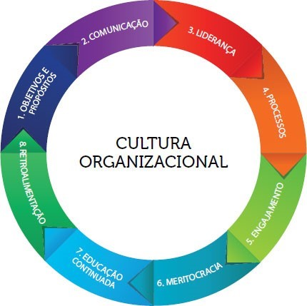
Análise Cultura Organizacional Armis Group
Trabalho realizado por:
Grupo 05 Turma 3DB
José Mota-1161263
Patrick Timas-1171352
João Flores- 1171409

Slide 2




Enquadramento Teórico

Slide 3


Cultura Organizacional

Slide 4
Ferramentas de Avaliação da Cultura Organizacional
A cultura organizacional é um conceito bastante importantes nas empresas, está presente nos colaboradores, no desempenho da empresa e no rumo que esta pretende tomar.
Existem diversos estudos para avaliar a as culturas, focamos o trabalho no OCAI – “Organizational Culture Assessment Intrument” e no estudo desenvolvido por Obbonna & Harris.

Slide 5
Obbonna & Harris
Define 4 culturas:
Cultura comunitária;
Cultura burocrática;
Cultura inovadora;
Cultura competitiva.

Slide 6
OCAI
No OCAI são definidas 4 culturas principais e 4 secundárias, estas são a aproximação entre duas principais.
Cultura de Clã
Cultura Interna
Cultura Hierarquica
Cultura de estabilidade e controlo
Cultura de mercado
Cultura externa
Cultura de Adhocracia
Cultura de Flexibilidade

Slide 7


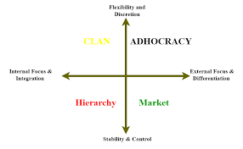

Metodologia

Slide 8


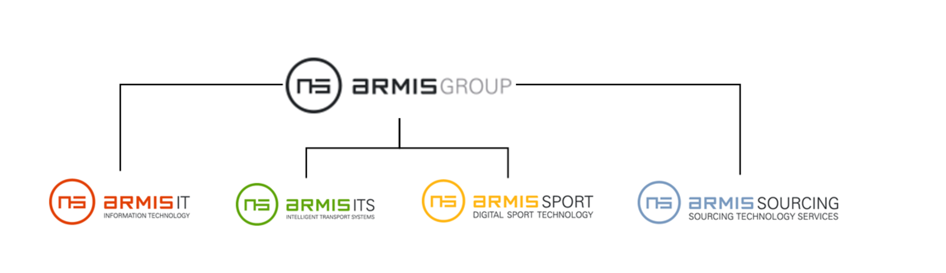

Apresentação Empresa: ARmis GROUP

Slide 9

Apresentação e Discussão Resultados

Slide 10
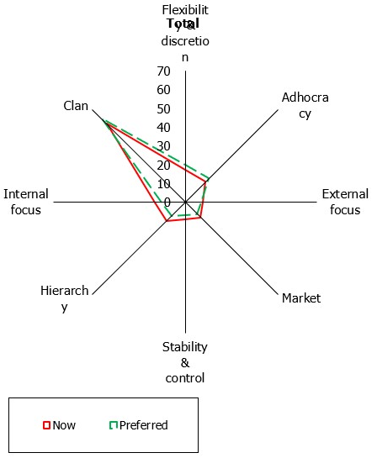
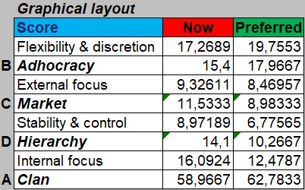
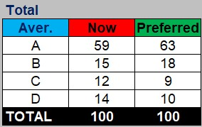
total
O total considera os valores todos avaliados e gera o seus valores para “agora” e “preferido”.
Após analise é claro a cultura aplicada atualmente se enquandra e agrada os trabalhadores.
A cultura clã é a preferida por parte dos trabalhadores, as outras 3 agradam praticamente o mesmo número de trabalhadores.
Era previsível que a cultura de clã fosse, de modo geral na empresa a praticada atualmente e a preferida, pelo simples facto de ser a que teve maioria em todas as componentes avaliadas.

Slide 11
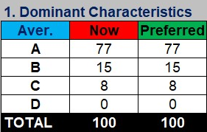
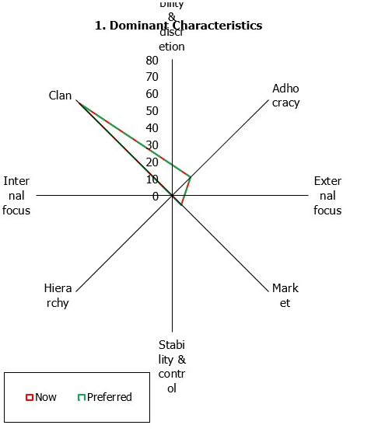
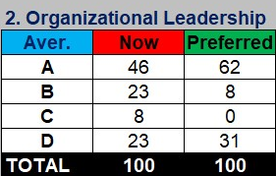
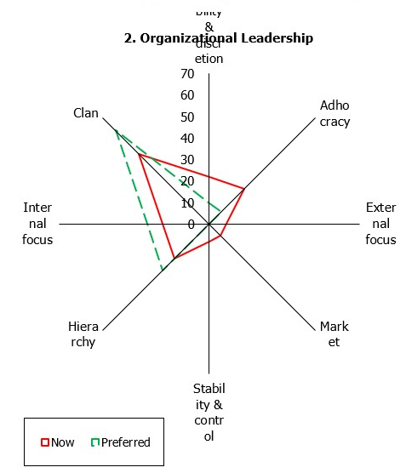
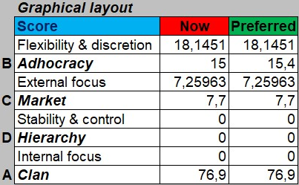
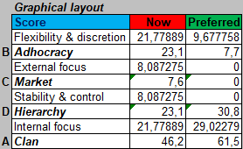
Características dominantes
Liderança organizacional
A organização possui um ambiente familiar onde os colaboradores demonstram e partilham vários momentos juntos.
A liderança na organização é geralmente considerada um exemplo de orientação, facilitação ou educação.

Slide 12
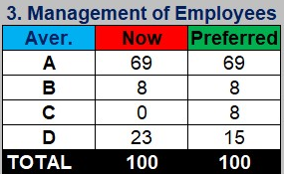
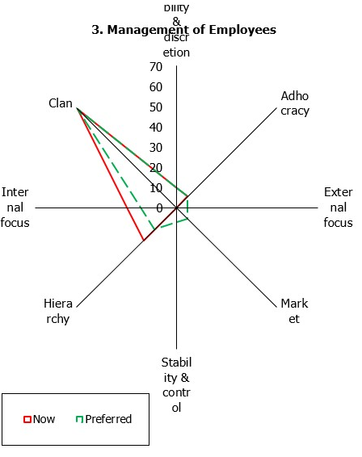
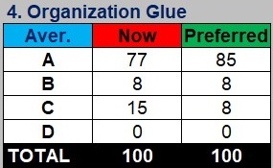
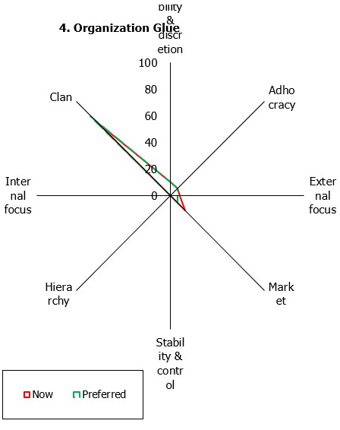
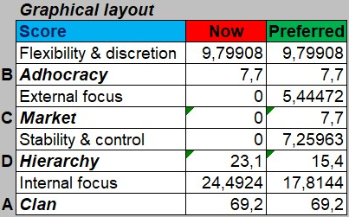
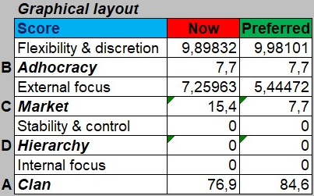
Gestão dos empregados
União da organização
The management style in the organization is characterized by teamwork, consensus, and participation.
O estilo de gestão da organização é caracterizado por trabalho em equipa, consenso e participação.

Slide 13
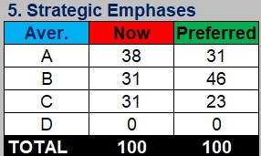
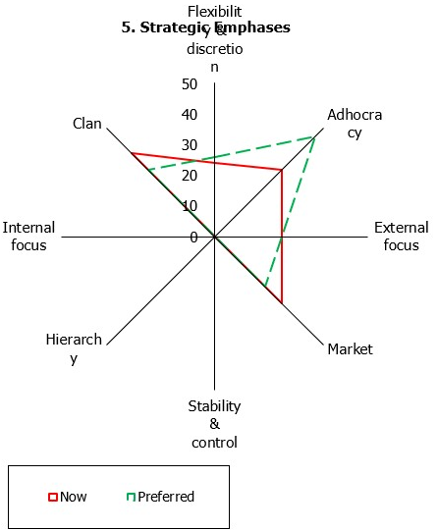
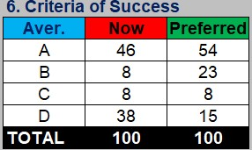
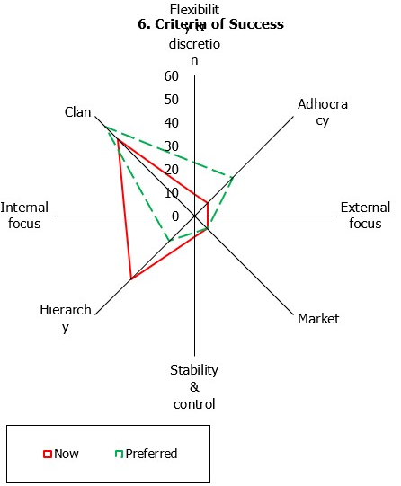
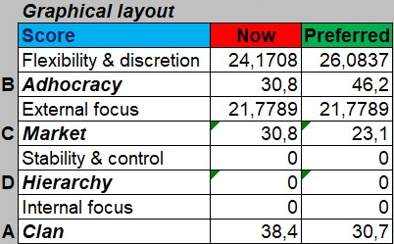
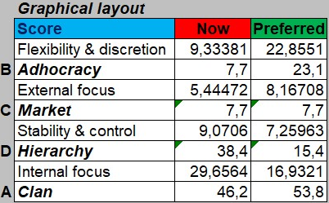
Valores estratégicos
Critérios de sucesso
A organização enfatiza o desenvolvimento humano. Persiste também a alta confiança e participação. -Agora
A organização define o sucesso com base no desenvolvimento de recursos humanos, trabalho em equipa, comprometimento dos colaboradores e com a preocupação com as mesmas.
A organização deveria enfatizar a aquisição de novos recursos e a criação de novos desafios. Deveria também experimentar coisas novas e prospetar oportunidades são valorizadas. -Preferido

Slide 14




Conclusão

